Slide 1
A matematika tanításának és tanulásának néhány kognitív pszichológiai kérdése
Ambrus András ny. egyetemi docens
ELTE TTK Matematikatanítási és Módszertani Központ

Slide 2
Az előadás szerkezete
Miért van szükség a kérdés fölvetésére? TIMSS, PISA, egyetemi belépő zárthelyik
Az emberi memória szerkezete, funkciói
A kognitív terhelési elmélet. Problémamegoldás és kognitív terhelés.
Kognitív terhelést csökkentő módszerek

Slide 3
HATÉKONY TANÍTÁS-TANULÁS FORRÁSAI
1. Az emberi megismerési tudomány (Kognitív pszichológia)
Hogyan sajátítjuk el és használjuk az információkat
2. Mester-tanárok tanítási tapasztalatainak vizsgálata
Hogyan dolgozzák fel az új anyagot? Hogyan ellenőrzik a tanulói megértést? Hogyan segítenek a tanulóknak?
3. Komplex feladatok megoldása során nyújtott tanári irányítások, ötletek
Hangos gondolkodás a feladat-megoldási folyamat során
Konkrét kérdések, útmutatások a tanulóknak (Kosztolányi, Katz)
Tanári modellezés, a feladat tanári megoldása

Slide 4
PISA
        PISA 2012 Matematika teszt: átlag: 494 pont
Magyarország 477 pont. Alacsony teljesítmény 1 vagy 2 :28,1%, jók 5 vagy 6-os kategória: 9,3% Helyezés: 39. Résztvevők száma: 65
PISA Creative Problem-solving 2012. 33. hely a 44 résztvevő ország között. Gyenge teljesítményt nyújtók 35%
5-6-os kategória: 5,6%
Szokatlan szituációkban nem tudnak tanulóink értelmesen reagálni.
Problémák: 1. A jól teljesítők száma nagyon alacsony. Többre lenne szükség, hogy jó mérnökeink, közgazdászaink legyenek.
2. A vizsgált évjárat egyharmada funkcionálisan analfabéta, mit tudnak ők teljesíteni a jövőben?

Slide 5
TIMSS 2011
Negyedik osztályosok: 19. helyezés 47 résztvevő között, átlagos teljesítmény 515 pont, TIMSS átlag 500 pont
Nyolcadik osztályosok: 11. hely 42 résztvevő között, átlag 505 pont, mely közel van az 500 pontos TIMSS átlaghoz, de jobb annál.
Jelentős a különbség a TIMSS és a PISA eredmények között,
Az előbbiben több tiszta matematikai probléma szerepel, míg a PISA problémákban köznapi szituációkban kell felismerni a matematikát.

Slide 6
EGYETEMI ZÁRTHELYI
  1. Hallgatók nem értik az összefüggéseket.
2. Nem ismerik az alapvető elveket.
3. Nagyon gyenge az alkalmazási, modellezési képességük, készségük
4. Gyenge az elemző képességük.
5. Nincs rend a mentális munkájukban.
A következőkben a 90%-ról, annak felsőbb kategóriáiról lesz szó. Állításom: E tanulók számára másképp kell tanítani a matematikát, mint a top 10%-nak!!!!!!!!!

Slide 7
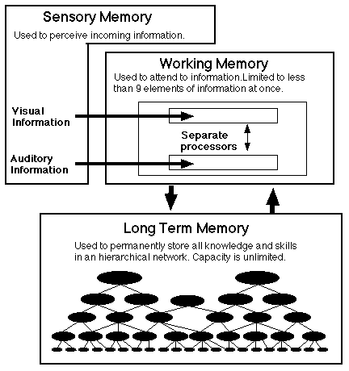
EMBERI MEMÓRIA SZERKEZETE

Slide 8
Munkamemória szerkezete
MM rövid időre fenntartja és manipulálja az információt. Mentális munkaterület. Agyunk azon része, ahol a tudatos ismeretfeldolgozás folyik.
AZ MM SZERKEZETE
KÖZPONTI SZABÁLYZÓ, VÉGREHAJTÓ
CENTRAL EXECUTIVE
Phonologiai tár Epizódikus tár Vizuális-téri vázlattömb
(belső hang) (belső szem )
.

Slide 9
MM korlátai
Korlátozott kapacitás: 7±2 vagy inkább 2-4 új információegység megtartása. Információ feldolgozási folyamatok esetén 2 (esetleg) 3 folyamat párhuzamos kezelése.
Idő korlát: ismétlés nélkül 20-30 másodpercen belül eltűnik az információ.
Irreleváns információ elvetése.
MM kapacitása telítődik ha másik tanuló megzavarja társát, vagy a tanuló mással foglalkozik.
SAJNOS EGYES TANÁROK IS SOKAT „BESZÉLNEK” A FELADATMEGOLDÁS SORÁN, ZAVARVA EZZEL AZ EGYES TANULÓK PRÓBÁLKOZÁSAIT

Slide 10
Hosszú távú memória
Nincs kapacitás és időkorlát
Az ismereteket sémákban tároljuk.
Séma: szervezett, rendezett információ struktúra. Egy séma az információ elemeket úgy kategorizálja, ahogy a későbbiekben használni fogjuk. Sémák hierarchikusan rendezettek.
Problémamegoldás sémája, egy-egy eljárás sémájáról is beszélhetünk.

Slide 11
TANULÁS LÉNYEGE: SÉMÁK ELSAJÁTÍTÁSA ÉS AUTOMATIZÁLÁSA
A tanulás fő célja a hosszú távú memória megváltoztatása, bővítése, gazdagítása. Nincs változás a HTM-ben, nincs tanulás!
Sémák konstruálása és sémák automatizálása a tanulás lényege.
MM ás HTM kapcsolata fontos. Ha a HTM-ben lévő sémák előhívhatók az MM-be, akkor eltűnik az MM kapacitás és időkorlátja!

Slide 12
COGNITIVE LOAD THEORY
KOGNITÍV TERHELÉS ELMÉLETE
Kognitív terhelés(KT): az információ feldolgozása által okozott terhelés az oktatási folyamatban.
Fajtái: belső terhelés a feladat komponensei között lévő kapcsolatok határozzák meg.
Külső terhelés a feladat tanítási körülményei által okozott terhelés.
Lényegi terhelés egy séma konstruálásához és automatizálásához szükséges kapacitás
KT mérése: hatfokozatú szubjektív skála, szem mozgás, szív pulzus mérése, kettős feladat végzése

Slide 13
KTE ÉS A PROBLÉMA-MEGOLDÁS
A kezdők számára új problémák megoldása esetén az eszközök-cél elemzés (means-end analysis) módszer alkalmazása szükségessé teszi a probléma kiinduló adatainak, a célnak, a kezdet és cél távolságának, a lehetséges megoldási eszközöknek tudatos észben tartását, ami nagyon megterhelheti a MM kapacitását. A másik probléma, hogy a megoldási séma elsajátítása nem megy ilyen módon, mivel a tanuló a kérdés megválaszolására törekszik.

Slide 14
MEGOLDÁSI SÉMÁK ELSAJÁTÍTÁSA, AUTOMATIZÁLÁSA!!!!!
Gyakorlott probléma-megoldók HTM-ban tárolják a fogalmakat, eljárásokat, melyeket mentális sémáknak is nevezünk. Ezen sémák java automatizált! Új probléma esetén gyorsan kiválasztják a probléma-helyzethez megfelelő sémát az ahhoz tartozó megoldási lépésekkel együtt. Gyakran ez intuitíve történik. (Mit? Mikor? Hogyan? Miért?)
Jó probléma-megoldás feltétele, hogy a megoldó HTM-jában legyen egy masszív ismeret és készség mennyiség egy adott területtel kapcsolatban, melyekből elő tudja hívni a probléma-helyzetnek megfelelő sémát a releváns megoldási lépésekkel együtt.

Slide 15
PROBLÉMÁK TELJESEN ÖNÁLLÓ FELDEZTETÉS, PROBLÉMA-MEGOLDÁS ESETÉN
1. Csak néhány tanuló képes megoldani a problémát, a többség csak másolni fog, esetleg nem is érti.
2. Kísérletek szerint azon tanulókban, akik valami hamisat fölfedeztek ez marad meg, nem a kívánt.
3. Időfaktor is kedvezőbb teljes tanári magyarázat esetén.
4. A tanulók közti teljesítmény különbség nő.

Slide 16
KEZDŐ ÉS GYAKORLOTT FELADATMEGOLDÓK
A kognitív terhelés függ a tanuló meglévő ismereteitől, sémáitól. Lényeges különbség van a kezdő tanulók és a „szakértő”, jártas tanulók között. Számukra már zavaró lehet a teljes kezdők számára fontos eljárás.

Slide 17
Kognitív terhelést csökkentő hatások
1. Nyitott problémák (Goal free problems)
2. Kidolgozott példák (Worked examples)
3. Modalitási effektus
4. Figyelem megosztási effektus (Split Attention Effect)
5. Szakértői effektus (Expert Reversal Effect)

Slide 18
NYITOTT FELADAT I.
I. Eredeti verzió: Fel tudunk osztani egy négyzetet pontosan 2015 négyzetre átfedés és hiány nélkül.
II. Verzió: Próbálj felbontani egy négyzetet négyzetekre átfedés és hiány nélkül! Kezdd kis számokkal mint 2, 3, 4, 5, 6, 7, 8, … Próbálj keresni egy szabályosságot! Mely számokra sikerülhet a felosztás? Igazold általános állításodat!
Felosztható a négyzet 2015 részre?

Slide 19
NYITOTT FELADAT II.
III. Verzió Különböző oldalhosszúságú papírból kivágott négyzetek vannak az asztalon. Próbálj összerakni nagyobb négyzeteket felhasználva a kisebbeket, átfedés és hiány nélkül. Jegyezd le hogy a kapott négyzeteket hány négyzetből lehetett összeállítani. Próbálj keresni egy szabályosságot, mely számokra lehetséges az összerakás? Lehet összerakni 2013 kis négyzetből egy nagyot? Próbáld indokolni általános állításodat!

Slide 20
KIDOLGOZOTT PÉLDA

Slide 21
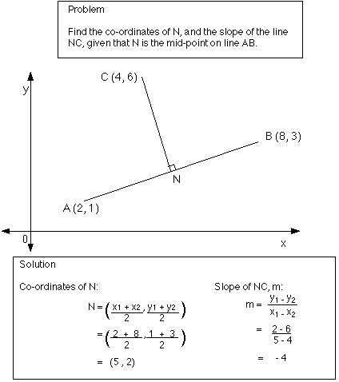
FIGYELEM-MEGOSZTÁSI HATÁS

Slide 22
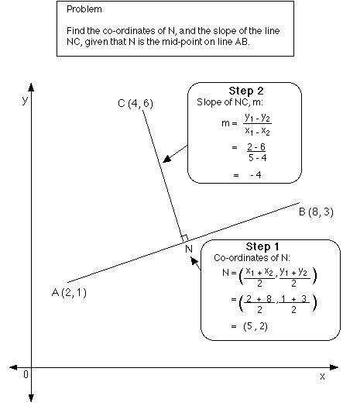
FIGYELEM ÖSSZPONTOSÍTÁS

Slide 23
KIDOLGOZOTT PÉLDA

Slide 24
FŐ KOMPETENCIÁK: KOMMUNIKÁCIÓ, MATEMATIZÁLÁS,
REPREZENTÁLÁS, KÖVETKEZTETÉS-INDOKLÁS, STRATÉGIÁK TERVEZÉSE, SZIMBOLIKUS, FORMÁLIS, TECHNIKAI NYELV ÉS MŰVELETEK HASZNÁLATA
Ezen kompetenciák hiánya magas matematikai terror indexet jelent, sok ember képtelen hatékonyan megbirkózni a mindennapi élet matematikai problémáival.
Matematikai terror index
TERROR ELKERÜLÉS KOMFORT SZAKÉRTELEM
Folyamatos Hamar elfelejti Magabiztosan Fejlett technikai
kínszenvedés Hogy kell csinálni tudja követni készségek, profesz-
Hideg verejték a fontos neki a tananyagot szionális alkalmazás

Slide 25
NAGYON FONTOS!
PRACTICE! PRACTICE! PRACTICE!!!!!!!!!!!!!!!!!!!!!!!!!
GYAKORLÁS! GYAKORLÁS! GYAKORLÁS!!!!!!!!!!!!!!!!!!!!!!

Slide 26
BÚCSÚZÁS
KÖSZÖNÖM MEGTISZTELŐ FIGYELMÜKET!!!!!!
SZÉP NYARAT, KELLEMES PIHENÉST, FELTÖLTŐDÉST KÍVÁNOK

